Slide 1
Código de Ética ACM
Versión 2018

Slide 2
1. PRINCIPIOS ÉTICOS GENERALES
1.1 Contribuir a la sociedad y al bienestar humano, reconociendo que todas las personas son partes interesadas en la Informática.
1.2 Evitar el daño.
1.3 Ser honesto y confiable.
1.4 Ser justo y tomar medidas para no discriminar.
1.5 Respetar el trabajo necesario para producir nuevas ideas, inventos, trabajos creativos y artefactos informáticos.
1.6 Respetar la privacidad.
1.7 Respetar la confidencialidad.

Slide 3
1.1 Contribuir a la sociedad y al bienestar humano.
Este principio, que se refiere a la calidad de vida de todas las personas, subraya la obligación de los profesionales de la Informática, tanto individual como colectivamente, de utilizar sus habilidades en beneficio de la sociedad, de sus miembros y del entorno que les rodea. Esta obligación implica la promoción de los derechos humanos fundamentales y la protección del derecho a la autonomía de cada individuo. Un objetivo esencial de los profesionales de la informática es minimizar las consecuencias negativas de la Informática, como las amenazas a la salud, la seguridad, la seguridad personal y la privacidad. Cuando los intereses de múltiples grupos entran en conflicto, las necesidades de los menos favorecidos deben recibir ser priorizadas y recibir una mayor atención.

Slide 4
1.1 Contribuir a la sociedad y al bienestar humano.
Los profesionales de la computación deben evaluar si los resultados de sus esfuerzos respetarán la diversidad, si serán utilizados de manera socialmente responsable, satisfaciendo las necesidades sociales y si serán ampliamente accesibles. Se les anima a contribuir activamente a la sociedad mediante el trabajo voluntario y altruista que beneficie el bien público.
Además de un entorno social seguro, el bienestar humano requiere de un entorno natural seguro. Por lo tanto, los profesionales de la Informática deberían promover la sostenibilidad del medio ambiente tanto a nivel local como global.

Slide 5
2. RESPONSABILIDADES PROFESIONALES.
2.1 Esforzarse por lograr una alta calidad tanto en los procesos como en los productos del trabajo profesional.
2.2 Mantener altos estándares de competencia profesional, conducta y práctica ética.
2.3 Conocer y respetar las reglas vigentes relacionadas con el trabajo profesional.
2.4 Aceptar y proporcionar una revisión profesional adecuada.
2.5 Realizar evaluaciones integrales y exhaustivas de los sistemas informáticos y de sus impactos, incluyendo un análisis de los posibles riesgos.
2.6 Trabajar solo en sus ámbitos de competencia.
2.7 Fomentar la conciencia ciudadana sobre la Informática, las tecnologías relacionadas y sus consecuencias.
2.8 Acceder a los recursos informáticos y de comunicación sólo cuando esté autorizado, o cuando sea necesario para proteger el bien público.
2.9 Diseñar e implementar sistemas robustos, accesibles y seguros.

Slide 6
3. PRINCIPIOS DE LIDERAZGO PROFESIONAL.
3.1 Asegurar que el bien público sea la preocupación central en el trabajo profesional.
3.2 Articular, fomentar la aceptación y evaluar el cumplimiento de las responsabilidades sociales por parte de los miembros de la organización o grupo.
3.3 Administrar el personal y los recursos para mejorar la calidad de la vida profesional.
3.4 Articular, aplicar y apoyar políticas y procesos que reflejen los principios del Código.
3.5 Crear oportunidades para que los miembros de la organización o el grupo crezcan como profesionales.
3.6 Tener cuidado al modificar o retirar sistemas.
3.7 Reconocer y cuidar los sistemas que se integran en la infraestructura de la sociedad.

Slide 7
4. CUMPLIMIENTO DEL CÓDIGO.
4.1 Defender, promover y respetar los principios del Código.
4.2 Tratar las violaciones del Código como inconsistentes con la afiliación a ACM.

Slide 8
Código de Ética IFIP 2020
IFIP es una federación internacional que agrupa a sociedades nacionales e internacionales de informática. Su código de ética, adoptado en 2020, se basa en el código de la ACM
https://www.ifip.org/ifip-code-of-ethics/
https://ifip.org/Reports/IFIP-Code-of-Ethics.pdf

Slide 9
Comparación Código de Ética IFIP y ACM
Principio | ACM | IFIP
Bienestar público | Promueve el bienestar de la sociedad y el medio ambiente. | Enfatiza la responsabilidad hacia el público y la sociedad en general.
Evitar daño | Insta a evitar causar daño y a mitigar riesgos. | Subraya la importancia de prevenir daños y proteger a los usuarios.
Honestidad y transparencia | Fomenta la honestidad en todas las comunicaciones y decisiones. | Destaca la necesidad de ser honesto y transparente en la práctica profesional.
Competencia profesional | Aboga por mantener y mejorar la competencia profesional. | Requiere que los miembros se mantengan actualizados y competentes en sus áreas.
Respeto a la privacidad | Subraya la importancia de respetar la privacidad de los individuos. | Incluye reglas específicas sobre la confidencialidad y el manejo de información personal.

Slide 10
GDPR
El GDPR (Reglamento (UE) 2016/679) es una normativa de la Unión Europea, en vigor desde el 25 de mayo de 2018, que establece un marco legal para la protección de datos personales de los individuos dentro del Espacio Económico Europeo (EEE).}
Objetivos principales:
Proteger los derechos fundamentales de las personas en relación con el tratamiento de sus datos personales.
Establecer reglas claras para empresas y organizaciones que procesan datos de ciudadanos europeos.
Unificar la legislación sobre privacidad en toda la UE.

Slide 11
Principios Clave GDPR
Licitud, lealtad y transparencia.
Limitación de la finalidad.
Minimización de datos.
Exactitud.
Limitación del plazo de conservación.
Integridad y confidencialidad.
Responsabilidad proactiva (accountability).

Slide 12
Principios Clave GDPR
Derechos de los interesados:
Derecho de acceso, rectificación, supresión (“derecho al olvido”).
Derecho a la portabilidad de los datos.
Derecho a la oposición y a no ser objeto de decisiones automatizadas.
Derecho a la limitación del tratamiento.

Slide 13
Principios Clave GDPR
Obligaciones para organizaciones:
Consentimiento explícito del usuario.
Evaluaciones de impacto sobre protección de datos.
Registro de actividades de tratamiento.
Notificación de brechas de seguridad en menos de 72 horas.
Designación de un Delegado de Protección de Datos (DPO) en ciertos casos.

Slide 14
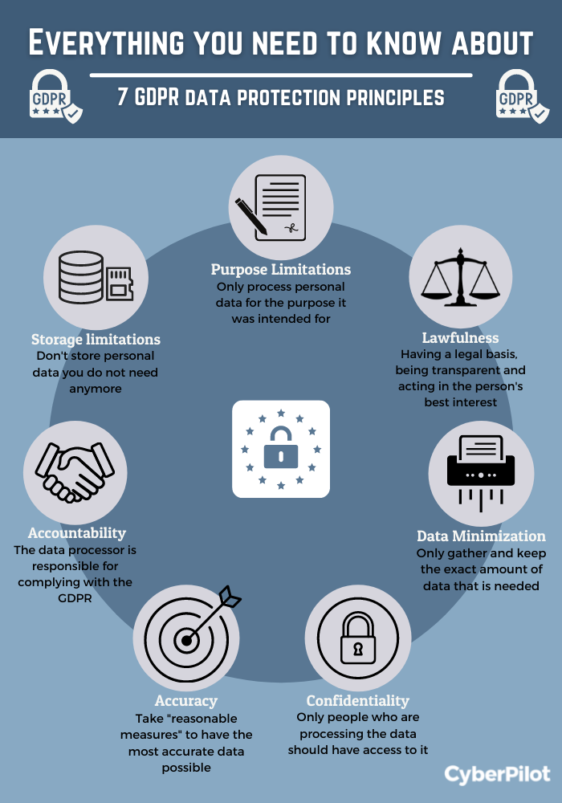
Legislacion de Privacidad GDPR

Slide 15
Legislacion de Privacidad GDPR
How can I demonstrate that my organisation is compliant with the GDPR?
https://commission.europa.eu/law/law-topic/data-protection/reform/rules-business-and-organisations/obligations/how-can-i-demonstrate-my-organisation-compliant-gdpr_en
Software for GDPR compliance
Data Flow Mapping Tool
DPIA Tool (data protection impact assessment)
GDPR Manager
CyberComply
https://www.itgovernance.co.uk/gdpr-compliance-software

Slide 16
Software para Compliance de GDPR
Data Flow Mapping Tool (Herramienta de Mapeo de Flujo de Datos):
Permite a las organizaciones identificar, documentar y visualizar el camino que toman los datos personales dentro de una empresa, desde su recolección hasta su almacenamiento, procesamiento y eventual eliminación o transferencia.
Ayuda a comprender dónde se almacena la información, quién tiene acceso a ella, cómo se procesa y si se comparte con terceros, lo cual es fundamental para cumplir con el Artículo 30 del GDPR y para identificar posibles riesgos de privacidad.

Slide 17
Software para Compliance de GDPR
DPIA Tool (Data Protection Impact Assessment - Evaluación de Impacto en la Protección de Datos)
Asiste a las organizaciones en la realización de una evaluación de riesgos sistemática antes de implementar nuevas operaciones de procesamiento de datos que probablemente resulten en un alto riesgo para los derechos y libertades de los individuos.
Ayuda a identificar y mitigar los riesgos asociados con el procesamiento de datos personales, asegurando que se implementen las salvaguardias y medidas de seguridad adecuadas para proteger la privacidad de los interesados.

Slide 18
Software para Compliance de GDPR
GDPR Manager: solución de gestión integral que facilita la administración de diversos elementos de cumplimiento del GDPR. Incluye módulos para registrar y reportar violaciones de datos, gestionar las solicitudes de acceso de los interesados (DSARs), y evaluar si los terceros con los que la organización comparte datos tienen medidas de protección adecuadas. También puede ayudar a identificar brechas en el programa de cumplimiento actual y generar un plan de acción.
CyberComply: plataforma de gestión de cumplimiento basada en la nube que ofrece una solución completa para la gestión de riesgos cibernéticos y la privacidad de los datos, Integra las funcionalidades de las herramientas mencionadas anteriormente (Mapeo de Flujo de Datos, DPIA Tool, GDPR Manager) y otras herramientas de gestión de incidentes y riesgos, permitiendo a las organizaciones automatizar procesos y mantener un registro de auditoría completo.

Slide 19
Relación código de ACM con GDPR
1. Contribuir al bienestar humano (ACM)
El RGPD busca proteger los derechos fundamentales de las personas, incluida su privacidad y libertad. Este principio del ACM coincide con la finalidad del RGPD de garantizar que el uso de datos personales beneficie a las personas y no las perjudique.
2. Evitar daños (ACM)
El RGPD establece normas estrictas para evitar el mal uso de los datos personales, lo que se alinea con la obligación ética de evitar daños potenciales. Esto incluye proteger a los usuarios frente a filtraciones, mal uso de datos o algoritmos discriminatorios.
3. Ser honesto y confiable (ACM)
El RGPD enfatiza la transparencia en el procesamiento de datos, requiriendo que las organizaciones expliquen claramente cómo recopilan, almacenan y usan los datos. Esto está relacionado con la honestidad y confiabilidad que promueve el ACM.

Slide 20
Relación código de ACM con GDPR
4. Respetar la privacidad de otros (ACM)
La privacidad es el núcleo del RGPD, y se refleja en derechos específicos como el derecho al acceso, rectificación y eliminación de datos. Este principio del ACM está directamente vinculado a garantizar el respeto por la privacidad individual.
5. Ser justo y no discriminar (ACM)
El RGPD prohíbe el procesamiento de datos que pueda llevar a discriminación injusta, como decisiones automatizadas basadas en sesgos. La justicia y la no discriminación son principios compartidos
6. Honrar la confidencialidad (ACM)
El RGPD exige medidas para garantizar la confidencialidad de los datos personales, como la implementación de medidas técnicas y organizativas adecuadas. Este principio coincide con código de ética de ACM.
7. Diseñar sistemas que protejan derechos fundamentales (ACM)
El diseño de sistemas con privacidad por diseño y por defecto (principio fundamental del RGPD) es consistente con este principio del ACM, asegurando que las soluciones tecnológicas respeten los derechos de los usuarios desde su concepción.

Slide 21
Usando el Código de Ética. Caso de estudio 1
Difusión de Malware:
Rogue Services (servicios tramposos) promociona su alojamiento web como "barato, tiempo de actividad garantizado, pase lo que pase". Si bien algunos de sus clientes son minoristas independientes basados en la web, la mayoría se enfoca en el malware y el spam, que aprovechan a Rogue para la entrega continua. Los anuncios corruptos a menudo se vinculan con el código alojado en Rogue para explotar las vulnerabilidades del navegador e infectar las máquinas con ransomware. Rogue se niega a intervenir con estos servicios a pesar de las reiteradas solicitudes.
https://ethics.acm.org/code-of-ethics/using-the-code/case-malware-disruption

Slide 22
Caso de Estudio 2
Corazón, implante medico
Corazón es una startup de tecnología médica que construye dispositivos implantables de monitoreo de la salud del corazón. Después de recibir la aprobación de las agencias reguladoras de dispositivos médicos de varios países, Corazón rápidamente ganó participación de mercado gracias a la facilidad de uso de la aplicación y al compromiso manifiesto de la empresa de proteger la información de los pacientes. Corazón también trabajó con varias organizaciones benéficas para brindar acceso gratuito o reducido a pacientes que viven por debajo del umbral de la pobreza.
https://ethics.acm.org/code-of-ethics/using-the-code/case-medical-implant-risk-analysis

Slide 23
Caso de Estudio 3
Comportamiento abusivo en el trabajo
Como recién contratada en el equipo de tecnologías interactivas, Diane se convirtió en el objetivo de las diatribas del líder del equipo, Max, cuando cometió una actualización de código que introdujo una falla de tiempo en un prototipo poco antes de una demostración en vivo. Diane se acercó al gerente del equipo, Jean, sobre el comportamiento abusivo de Max. Jean estuvo de acuerdo en que la experiencia fue desagradable, pero ese fue el precio a pagar por trabajar en un equipo intenso y líder en la industria.
https://ethics.acm.org/code-of-ethics/using-the-code/case-abusive-workplace-behavior

Slide 24
Caso de Estudio 4
Armamento de respuesta activa automatizada
Q Industries es un contratista de defensa internacional que se especializa en vehículos autónomos. Como uno de los primeros pioneros en sistemas pasivos, como robots para desactivar bombas y drones de monitoreo de multitudes, Q se estableció como un proveedor de elección para aplicaciones militares y policiales. Los productos de Q se han implementado en una variedad de entornos, incluidas zonas de conflicto y protestas no violentas. Recientemente, sin embargo, Q ha comenzado a experimentar con la respuesta activa automatizada.
https://ethics.acm.org/code-of-ethics/using-the-code/case-automated-active-response-weaponry/

Slide 25
Caso de Estudio 5
Patrones oscuros de UX
La solicitud de cambio que recibió Stewart fue simple: reemplace los botones rectangulares redondeados del sitio web con flechas y ajuste la paleta de colores a una que mezcle texto rojo y verde. Pero encontró el prototipo confuso. Le sugirió a su gerente que este diseño probablemente engañaría a los usuarios con opciones más caras que no querían. La respuesta fue que estos eran los cambios solicitados por el cliente.
https://ethics.acm.org/code-of-ethics/using-the-code/case-dark-ux-patterns/

Slide 26
Caso de Estudio 6
Entradas maliciosas a los filtros de contenido
La Ley de Protección de Niños en Internet de EE. UU. (CIPA, por sus siglas en inglés) exige que las escuelas y bibliotecas públicas empleen mecanismos para bloquear material inapropiado con el argumento de que se considera dañino para los menores. Blocker Plus es un filtro de contenido de Internet automatizado diseñado para ayudar a estas instituciones a cumplir con los requisitos de CIPA. Durante una sesión de revisión, el equipo de desarrollo revisó una serie de quejas sobre contenido bloqueado de manera inapropiada.
https://ethics.acm.org/code-of-ethics/using-the-code/case-malicious-inputs-to-content-filters/

